Slide 1
CATALISE - QFL5835
Revisão de Artigos / TON e TOF
Alejandro García Ríos
Abril 09 de 2018

Slide 2
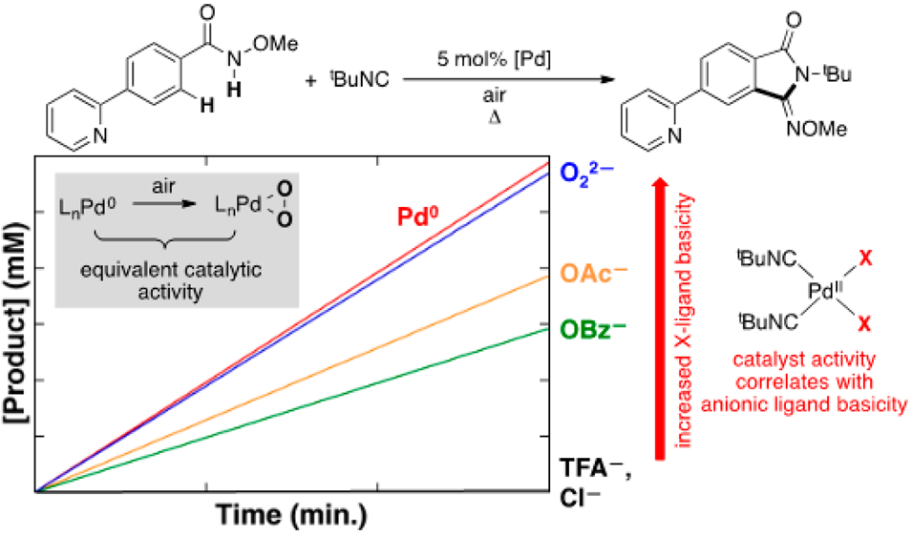
Rank | Title | Issn | SJR | SJR Quartile | H index | Ref. / Doc. | Country
1 | Journal of the American Chemical Society | 15205126 | 7,368 | Q1 | 486 | 55,85 | United States
Acho que usam muito catalisador.
Não realizam um estudo cinético até o equilíbrio para encontrar a eficiência real do processo.
Não é claro se os cálculos são feitos com o pré-catalisador ou com o catalisador.
O gráfico não apresenta os valores dos eixes, então perde-se informação.

Slide 3
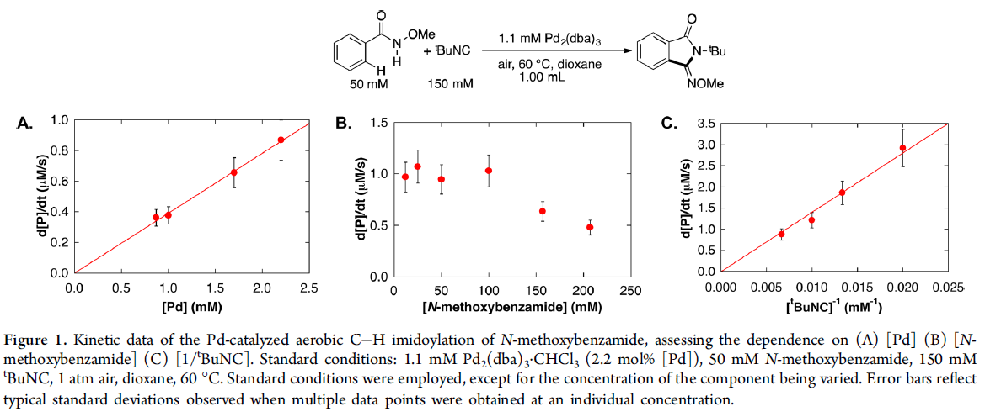
Eles mostram o efeito de diferentes variáveis na taxa de reação. Mas eles fixam a quantidade de catalisador e o tempo de reação, portanto, os valores de TON, que não aparecem claramente no texto, são tendenciosos.
Apresentam importantes experimentos e observações, o que permite elucidar o possível mecanismo de reação. No entanto, a lei de velocidade foi determinada fazendo-se aproximações, de acordo com os dados observados por eles até aquele momento e sem fazer uma otimização das razões estequiométricas de reagentes e catalisador.

Slide 4
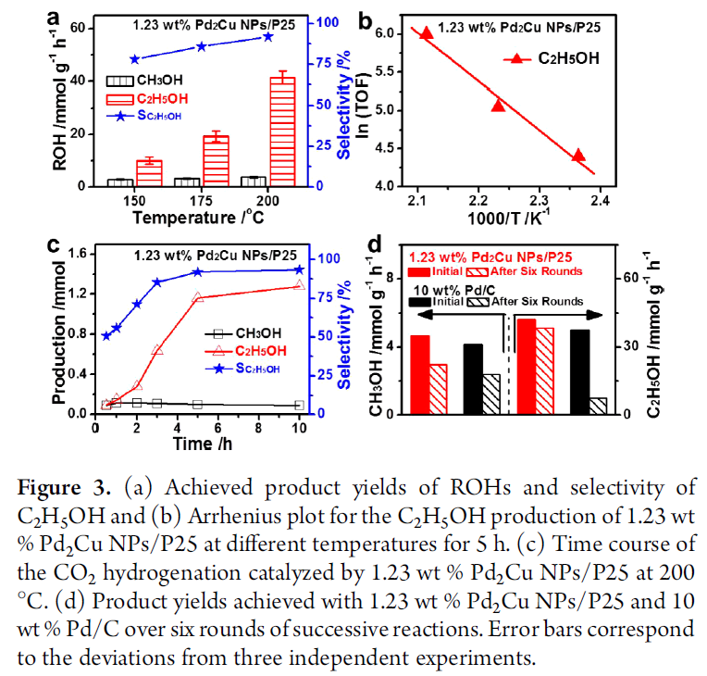
Rank | Title | Issn | SJR | SJR Quartile | H index | Ref. / Doc. | Country
1 | Journal of the American Chemical Society | 15205126 | 7,368 | Q1 | 486 | 55,85 | United States
A unidade usada wt%, dificulta fazer os cálculos para estabelecer como eles realizaram os cálculos de TON e TOF.
Falam de rendimentos até 96%, mas nos gráficos o rendimento máximo mostrado é 75%.
Na metodologia não encontrei informações que indicassem um estudo cinético, com tempos de amostragem.

Slide 5
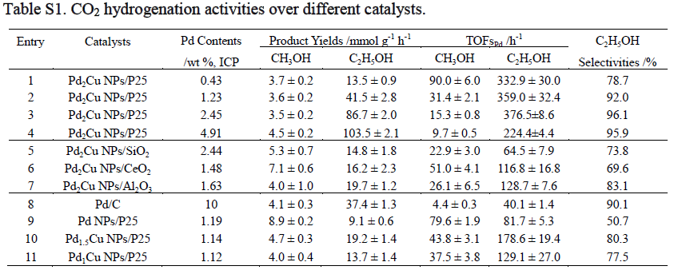
Eles não esclarecem o tempo para o cálculo do TOF, com os dados da tabela, foram feitos com dez horas de reação, mas de acordo com a Figura 3c, com cinco horas mais de 80% do produto foi obtido. Seria bom fazer o cálculo do TOF em cinco horas e estabelecer uma relação custo-benefício para estabelecer se 10 horas são necessárias.
Eu acho que a abordagem para estabelecer os sítios ativos baseados no número de átomos de Pd seria mais válida se eles dessem detalhes do tipo de estrutura do catalisador.
É bom que eles mostraram um erro ligado aos experimentos, embora na metodologia não vi o número de repetições feitas.

Slide 6
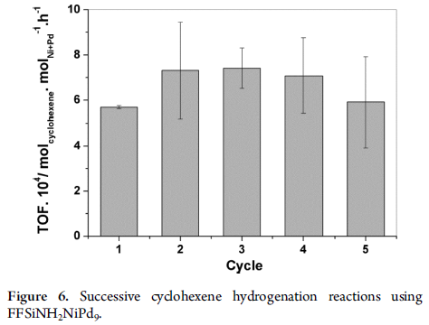
Rank | Title | Issn | SJR | SJR Quartile | H index | Ref. / Doc. | Country
3 | ACS Catalysis | 21555435 | 4,299 | Q1 | 93 | 64,09 | United States
É bom que mostraram a variação dos resultados, o que indica que muitos experimentos foram realizados.
No caso dos nanocatalisadores, estes devem ser considerados homogêneos ou heterogêneos no cálculo? Como a área de superfície ou os sites ativos são definidos?

Slide 7
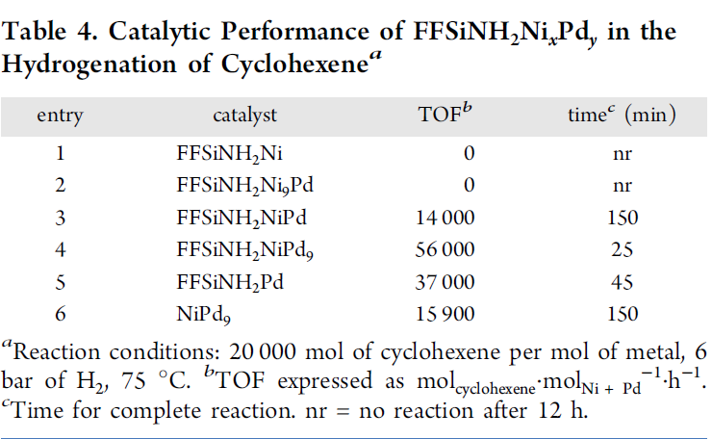
É um dos poucos artigos que achei que a informação foi dada clara o suficiente para entender as condições em que os experimentos foram realizados.
Falta de gráficos ou dados cinéticos que permitam uma melhor observação de, por que foram escolhidos esses tempos para fazer os cálculos?
Quanto à TON os resultados mostrariam outra tendência diferente, portanto, a comparação de diferentes catalisadores com base neste parâmetro não é adequada

Slide 8
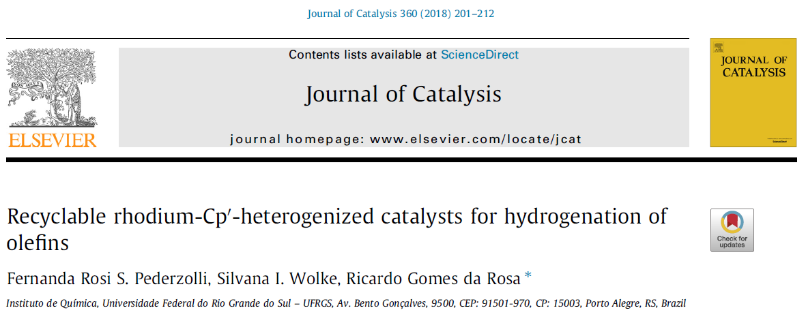
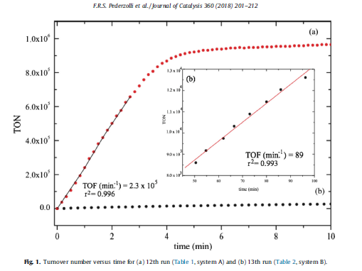
Rank | Title | Issn | SJR | SJR Quartile | H index | Ref. / Doc. | Country | Categories
7 | Journal of Catalysis | 00219517 | 2,441 | Q1 | 196 | 56,43 | United States | Catalysis (Q1);
Informação em falta nas experiências.
Nenhuma variação é feita nas concentrações do catalisador.
Aparentemente eles não fazem repetições, nem mostram a variação inerente a cada experimento.

Slide 9
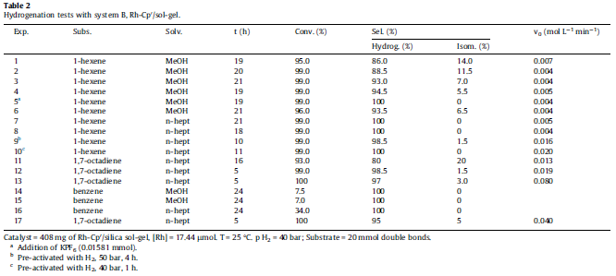
É uma forma de apresentar os dados que dificultam a interpretação dos resultados e gera a necessidade de fazer cálculos para encontrar outros valores comparativos
Um valor de conteúdo Rh é assumido como um sítio ativo, e eles desconhecem a influência do substrato nos locais ativos ou como uma superfície que pode favorecer ou desfavorecer a catálise.

Slide 10
Rank | Title | Issn | SJR | SJR Quartile | H index | Ref. / Doc. | Country
6 | Chemical Communications | 13597345 | 2,506 | Q1 | 262 | 41,16 | United Kingdom
Informação em falta no gráfico.
É uma figura difícil de interpretar.
Fizeram os experimentos em um tempo maior do necessário.

Slide 11
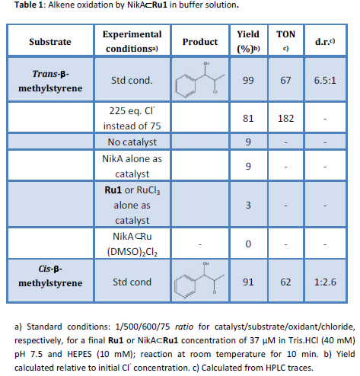
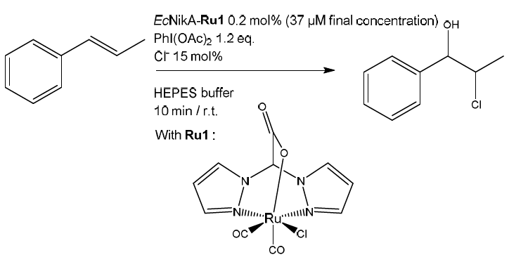

Slide 12
OBRIGADO

